Slide 1


Slide 2
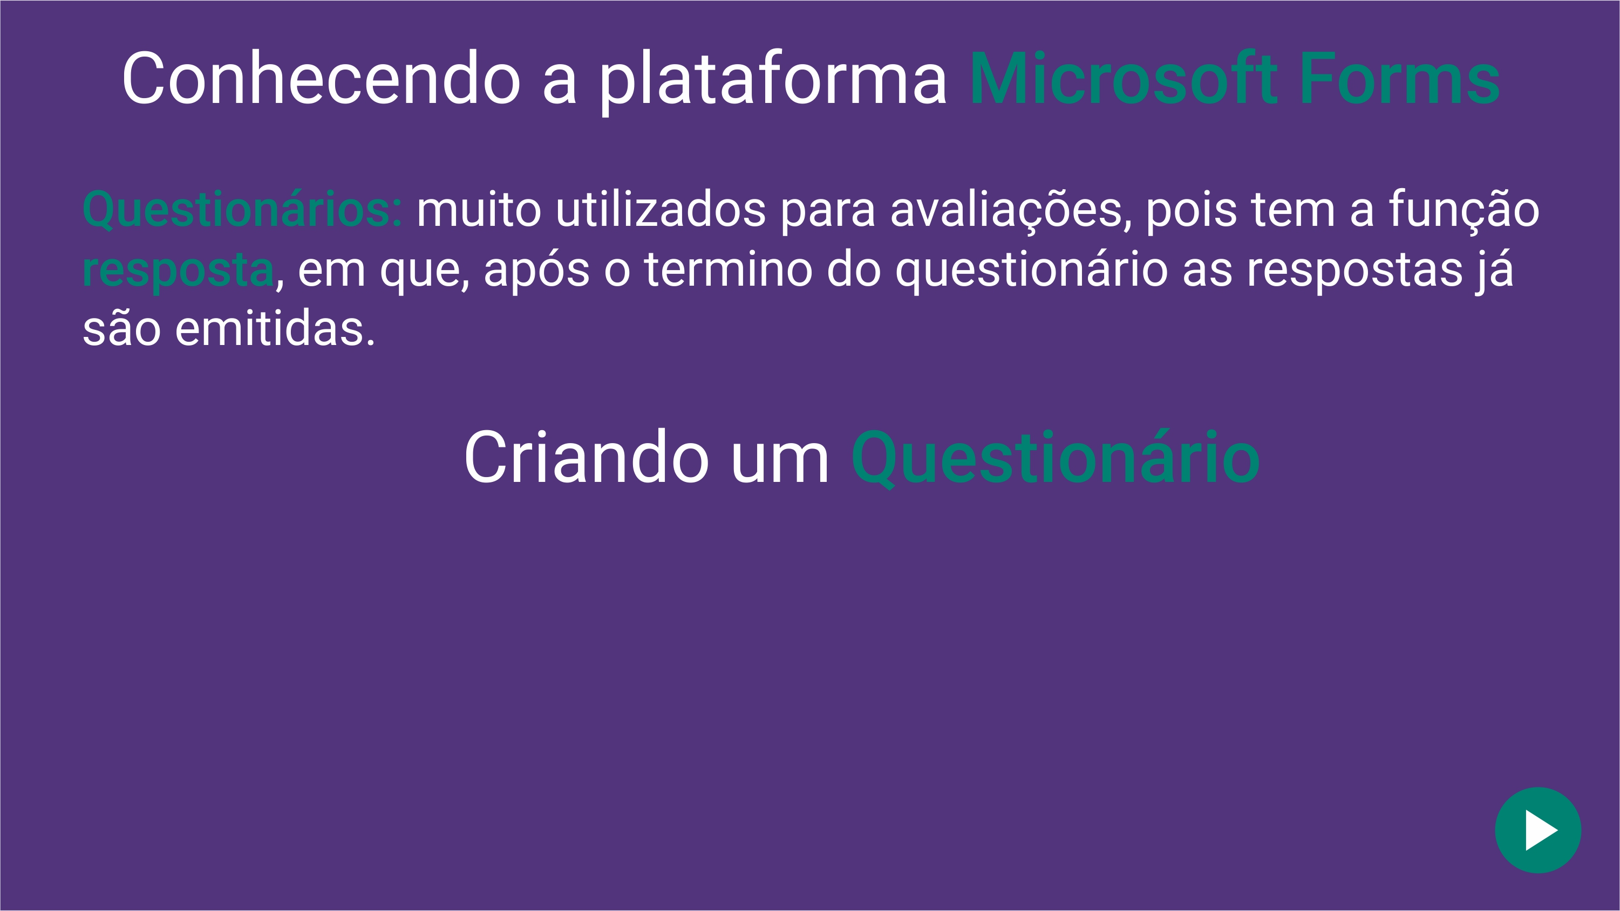

Slide 3
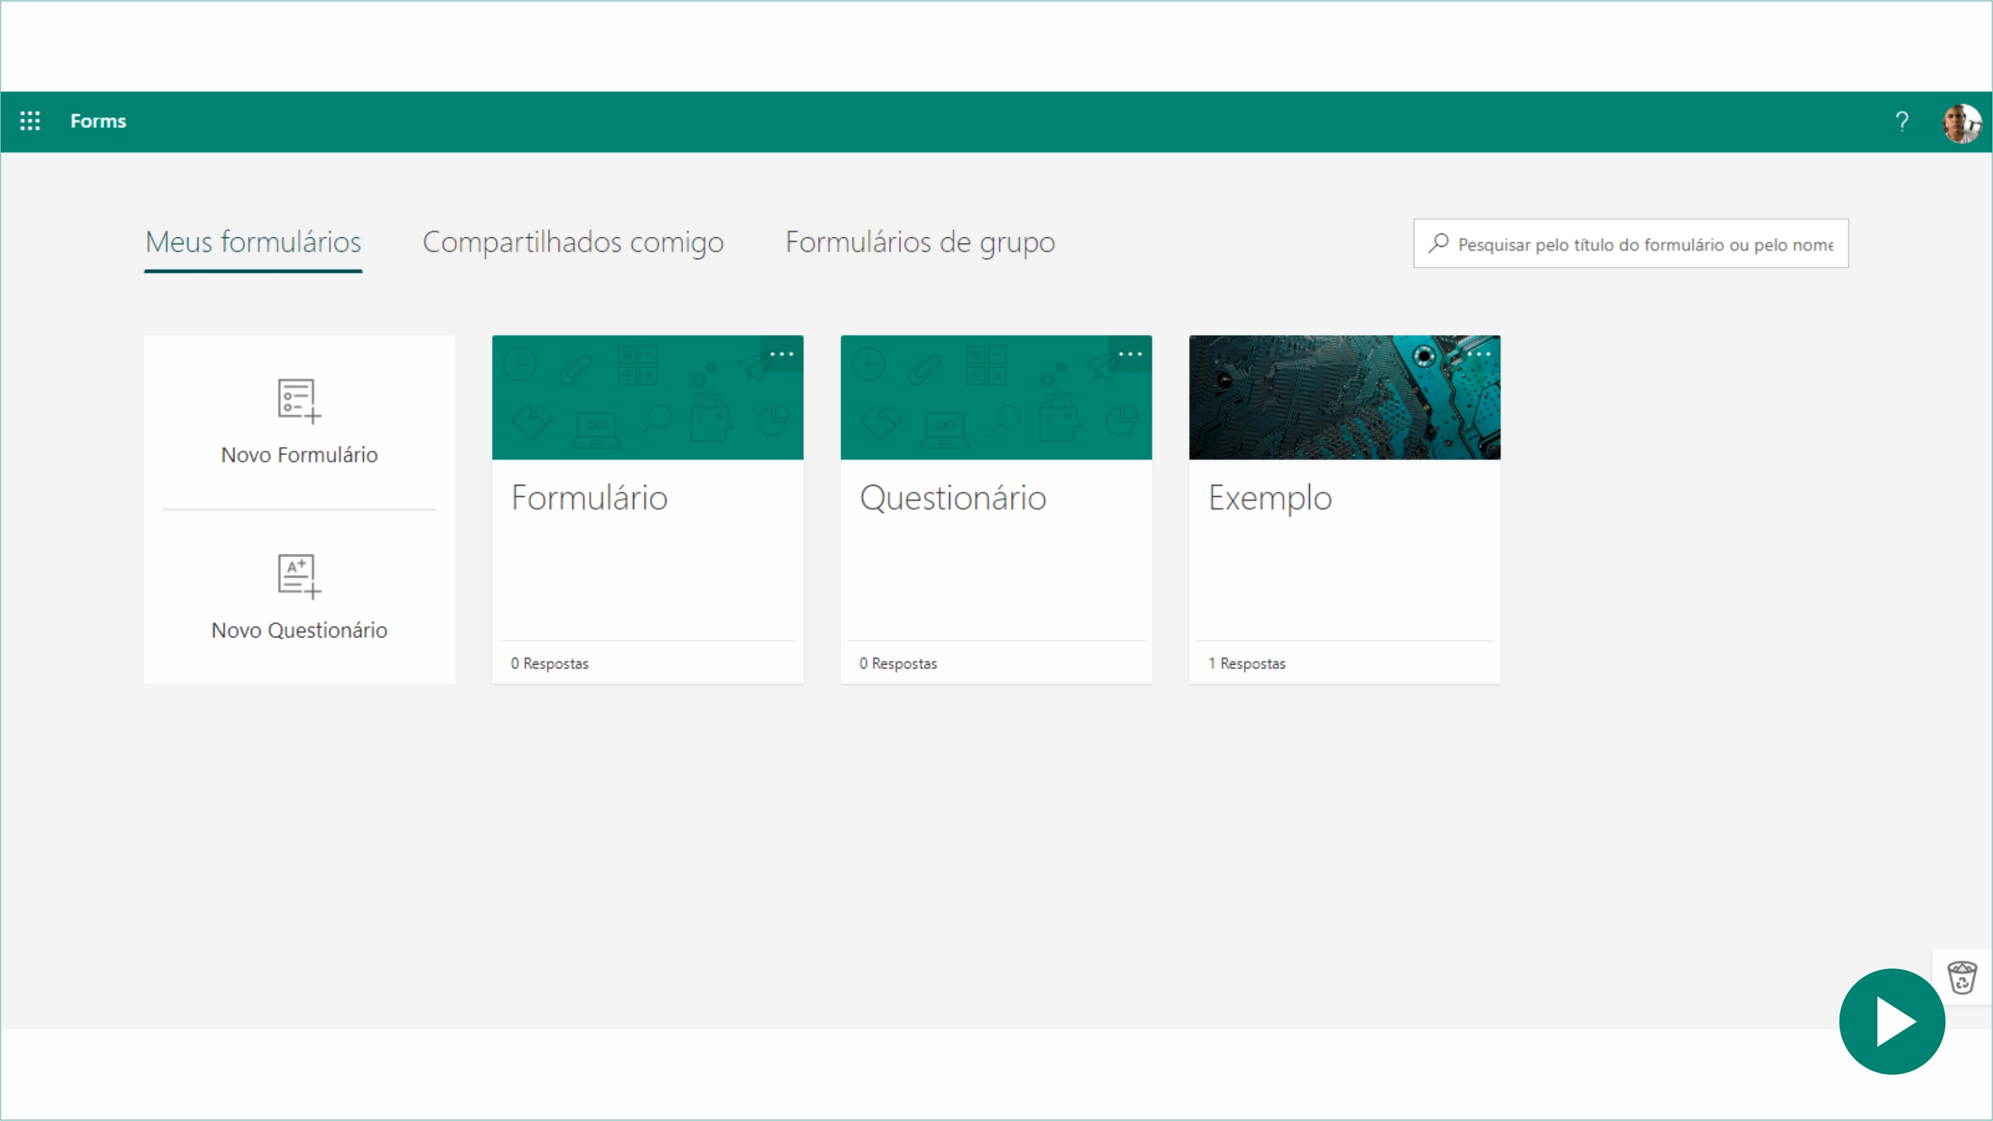
Selecione a opção:
Novo Questionário

Slide 4
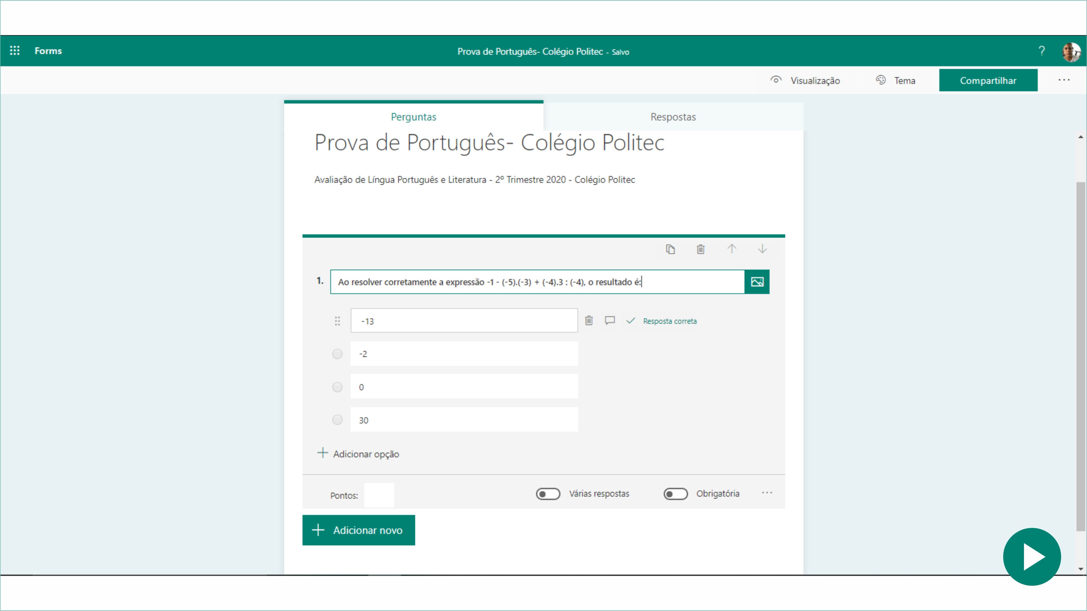
Opção de resposta correta.
Exibir mensagem na correção (explicação).
Valor da Questão.

Slide 5
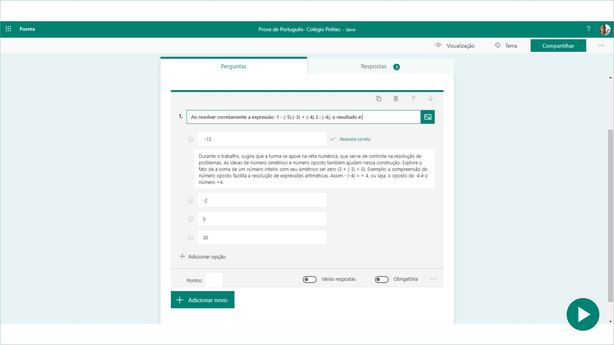
Mensagem que será exibida na correção.

Slide 6
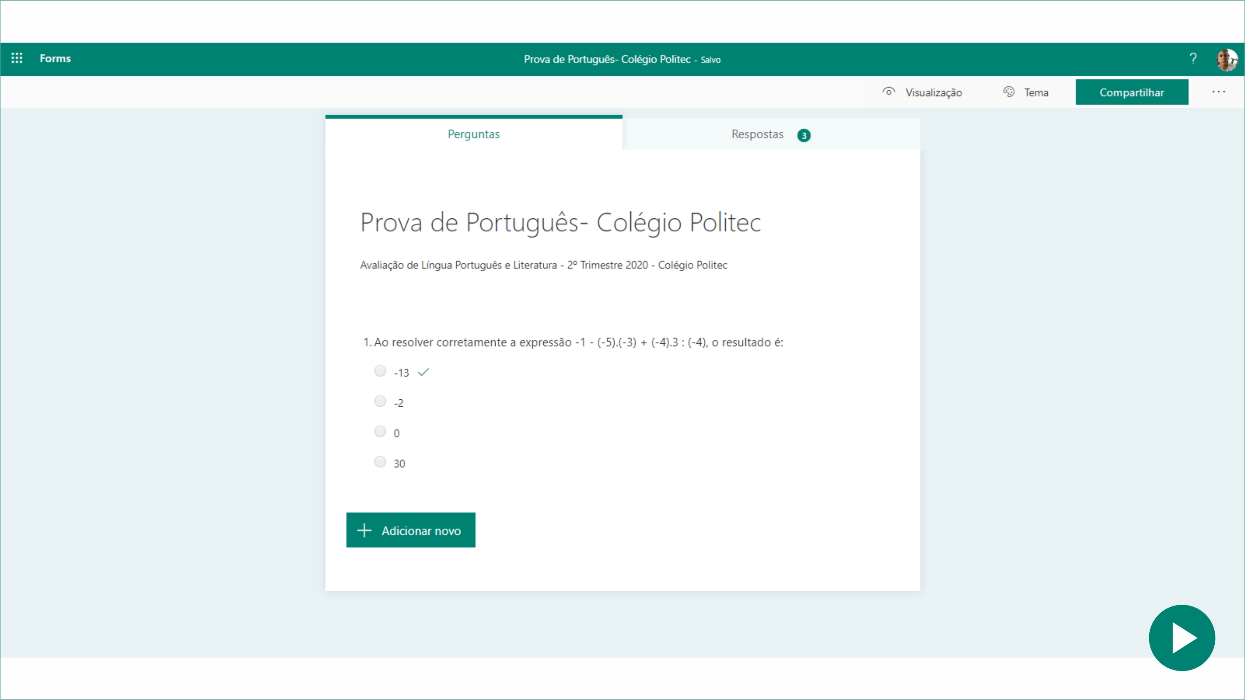
Configurações avançadas
do Formulário.

Slide 7
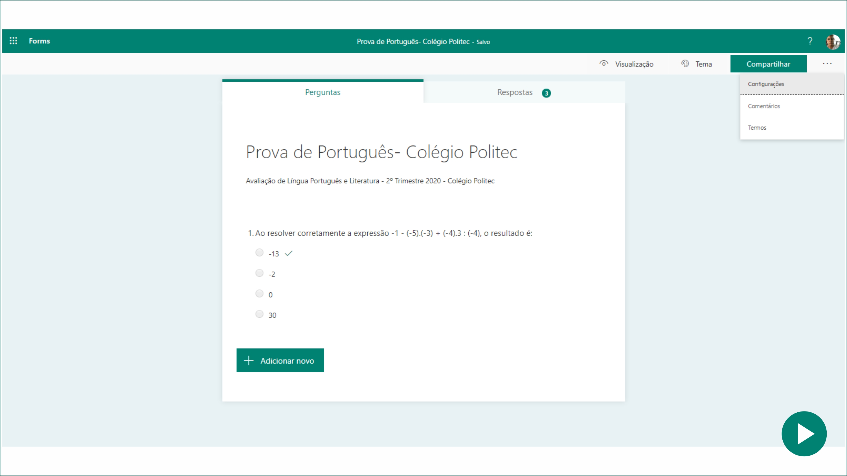
Clique

Slide 8
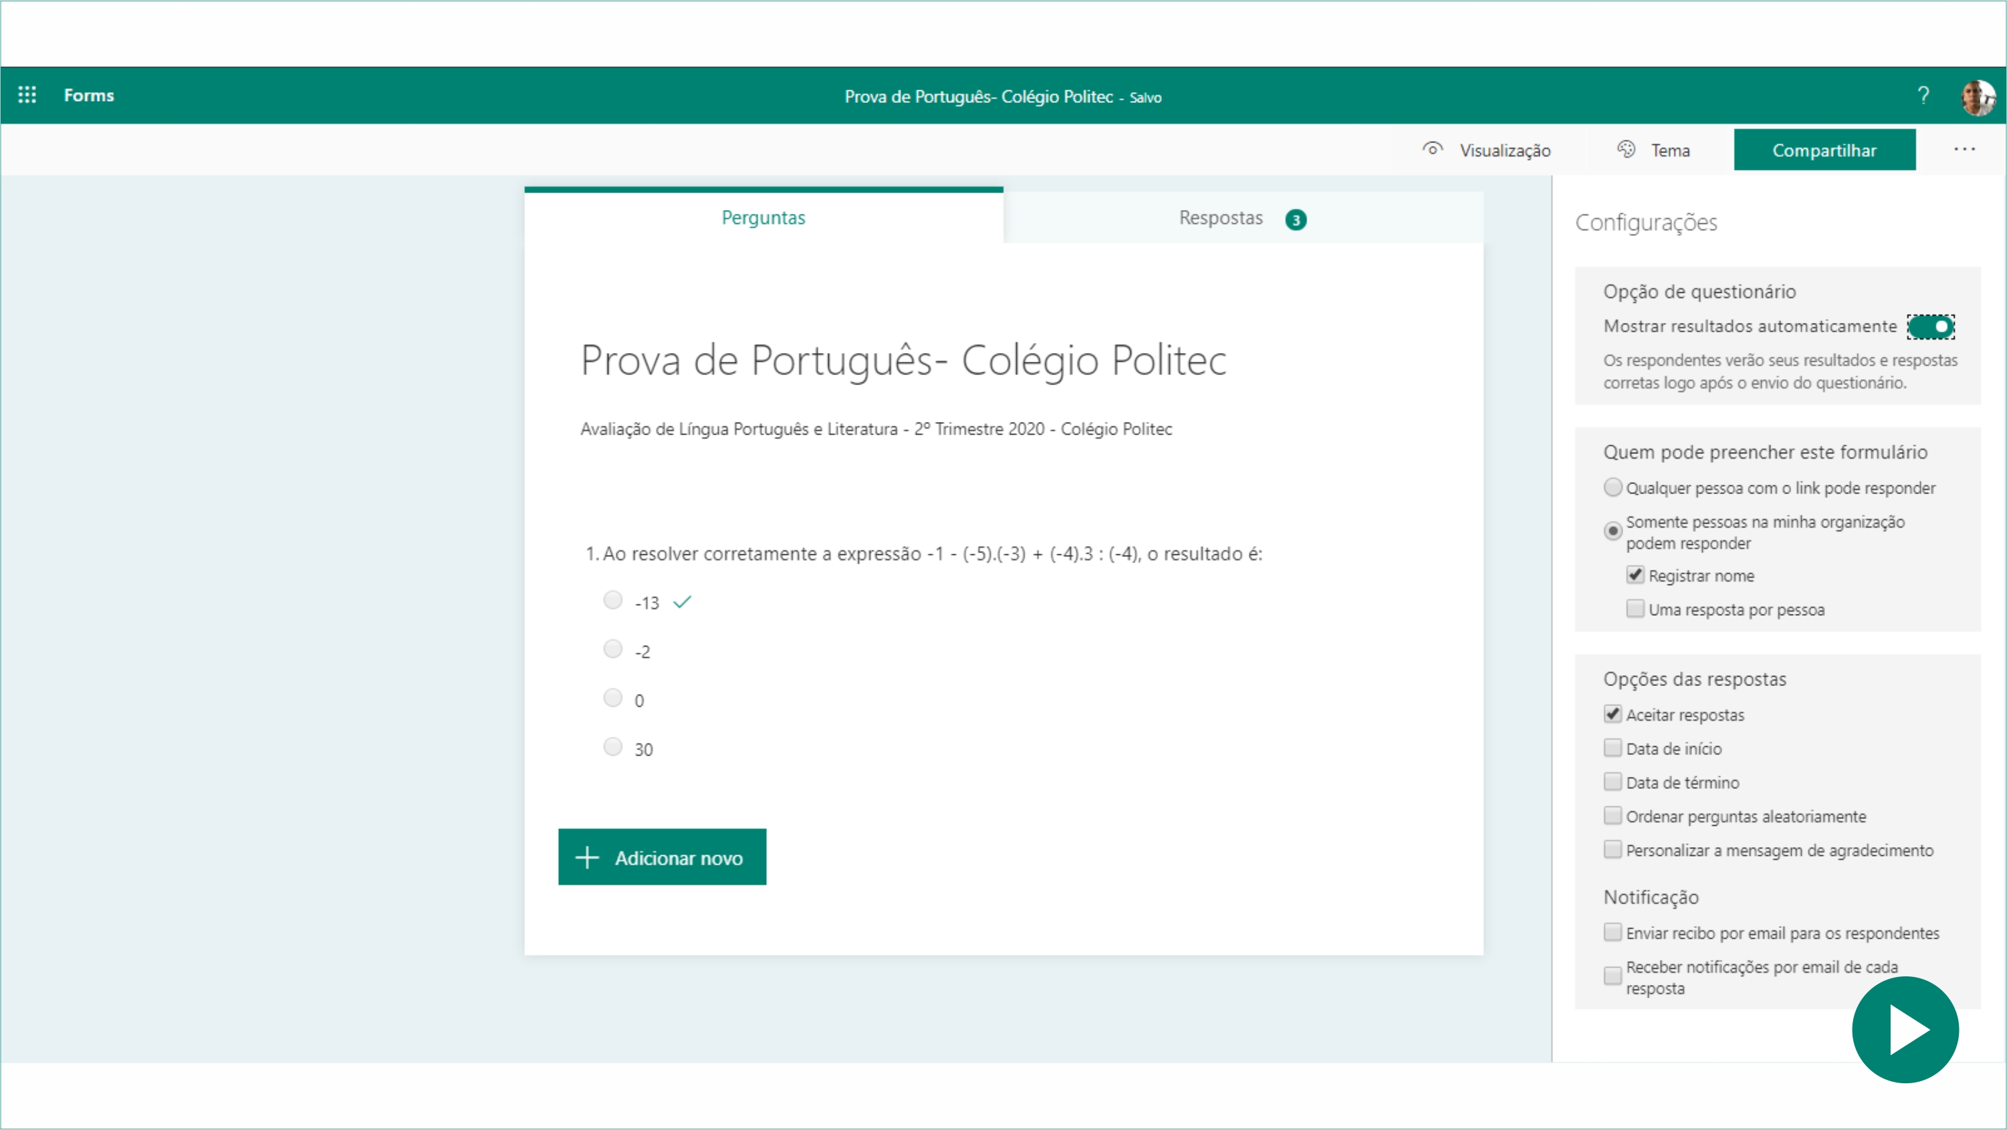
Aconselhável Marcar.

Slide 9
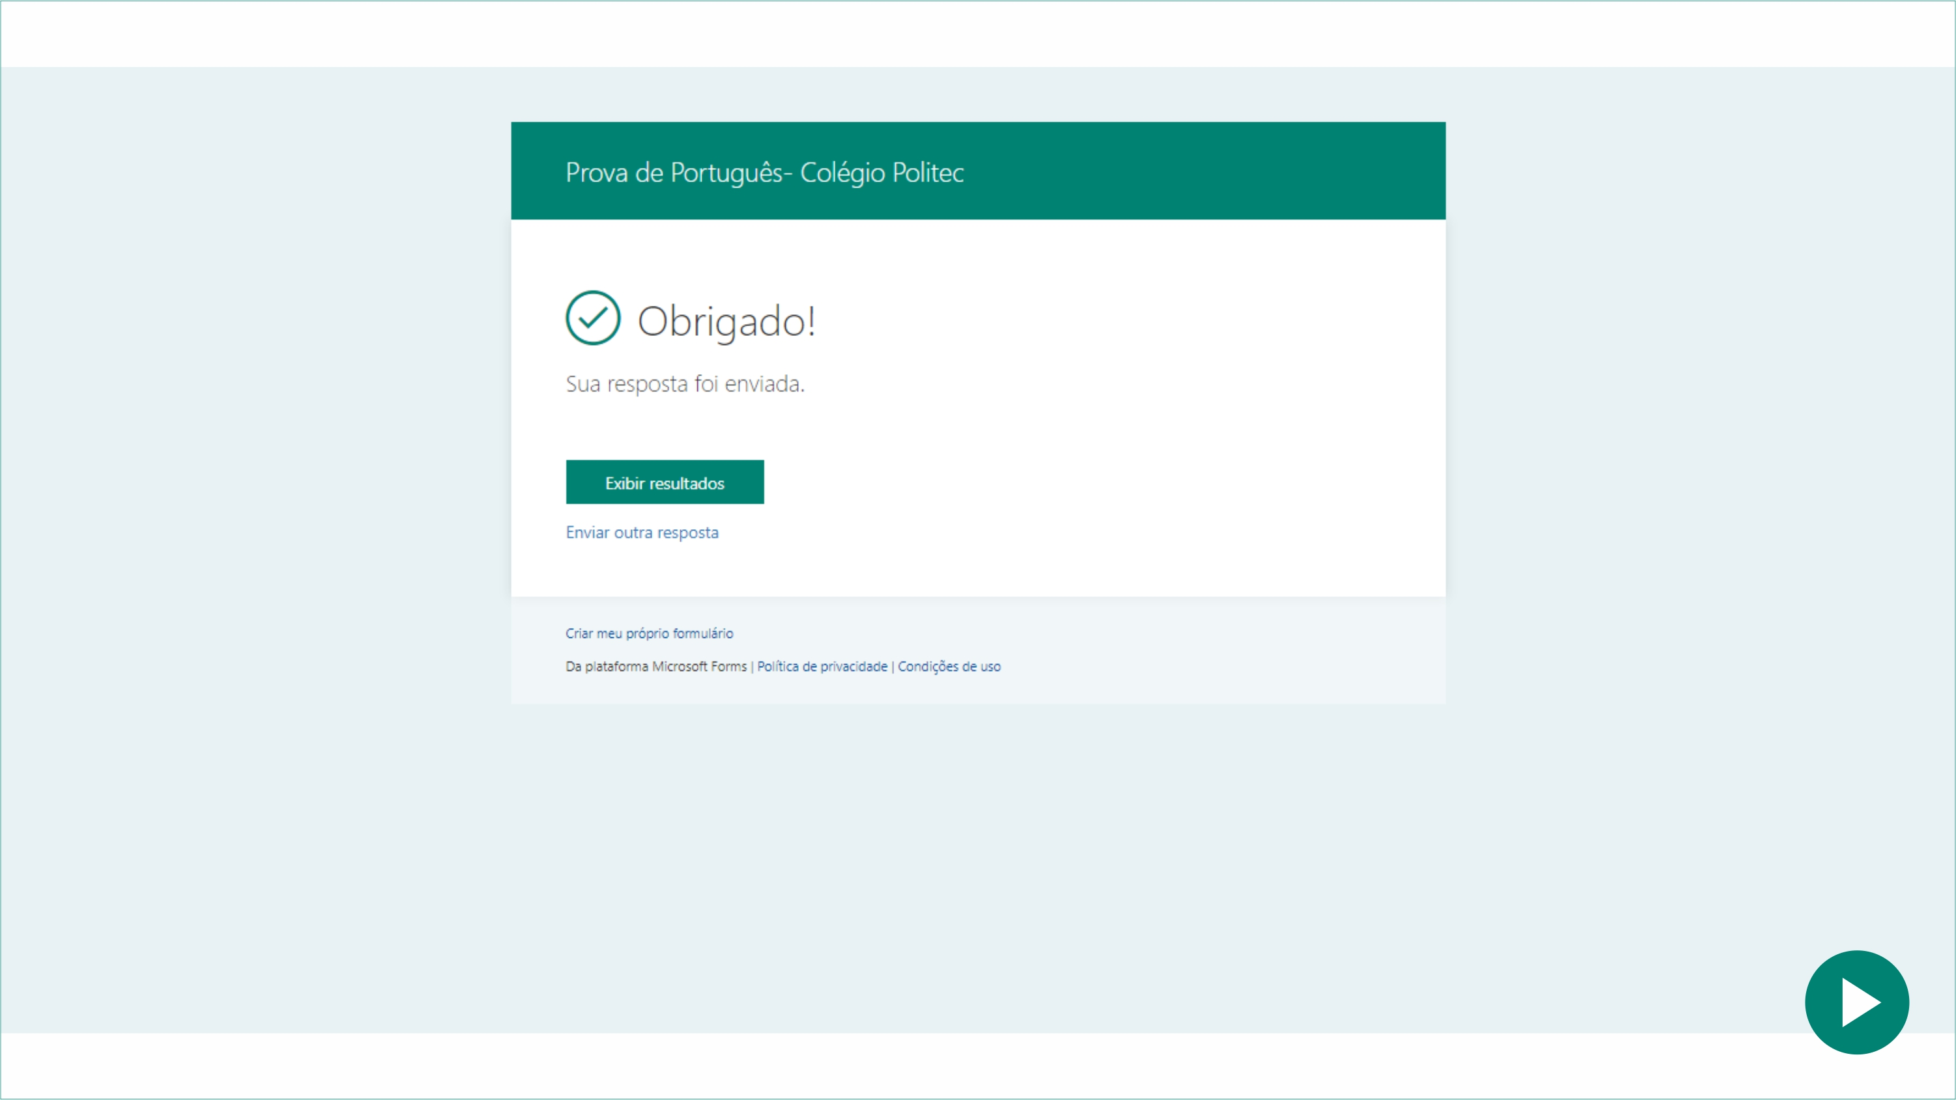
Após o aluno responder as questões ele pode exibir os resultados para analisar seu desempenho.

Slide 10
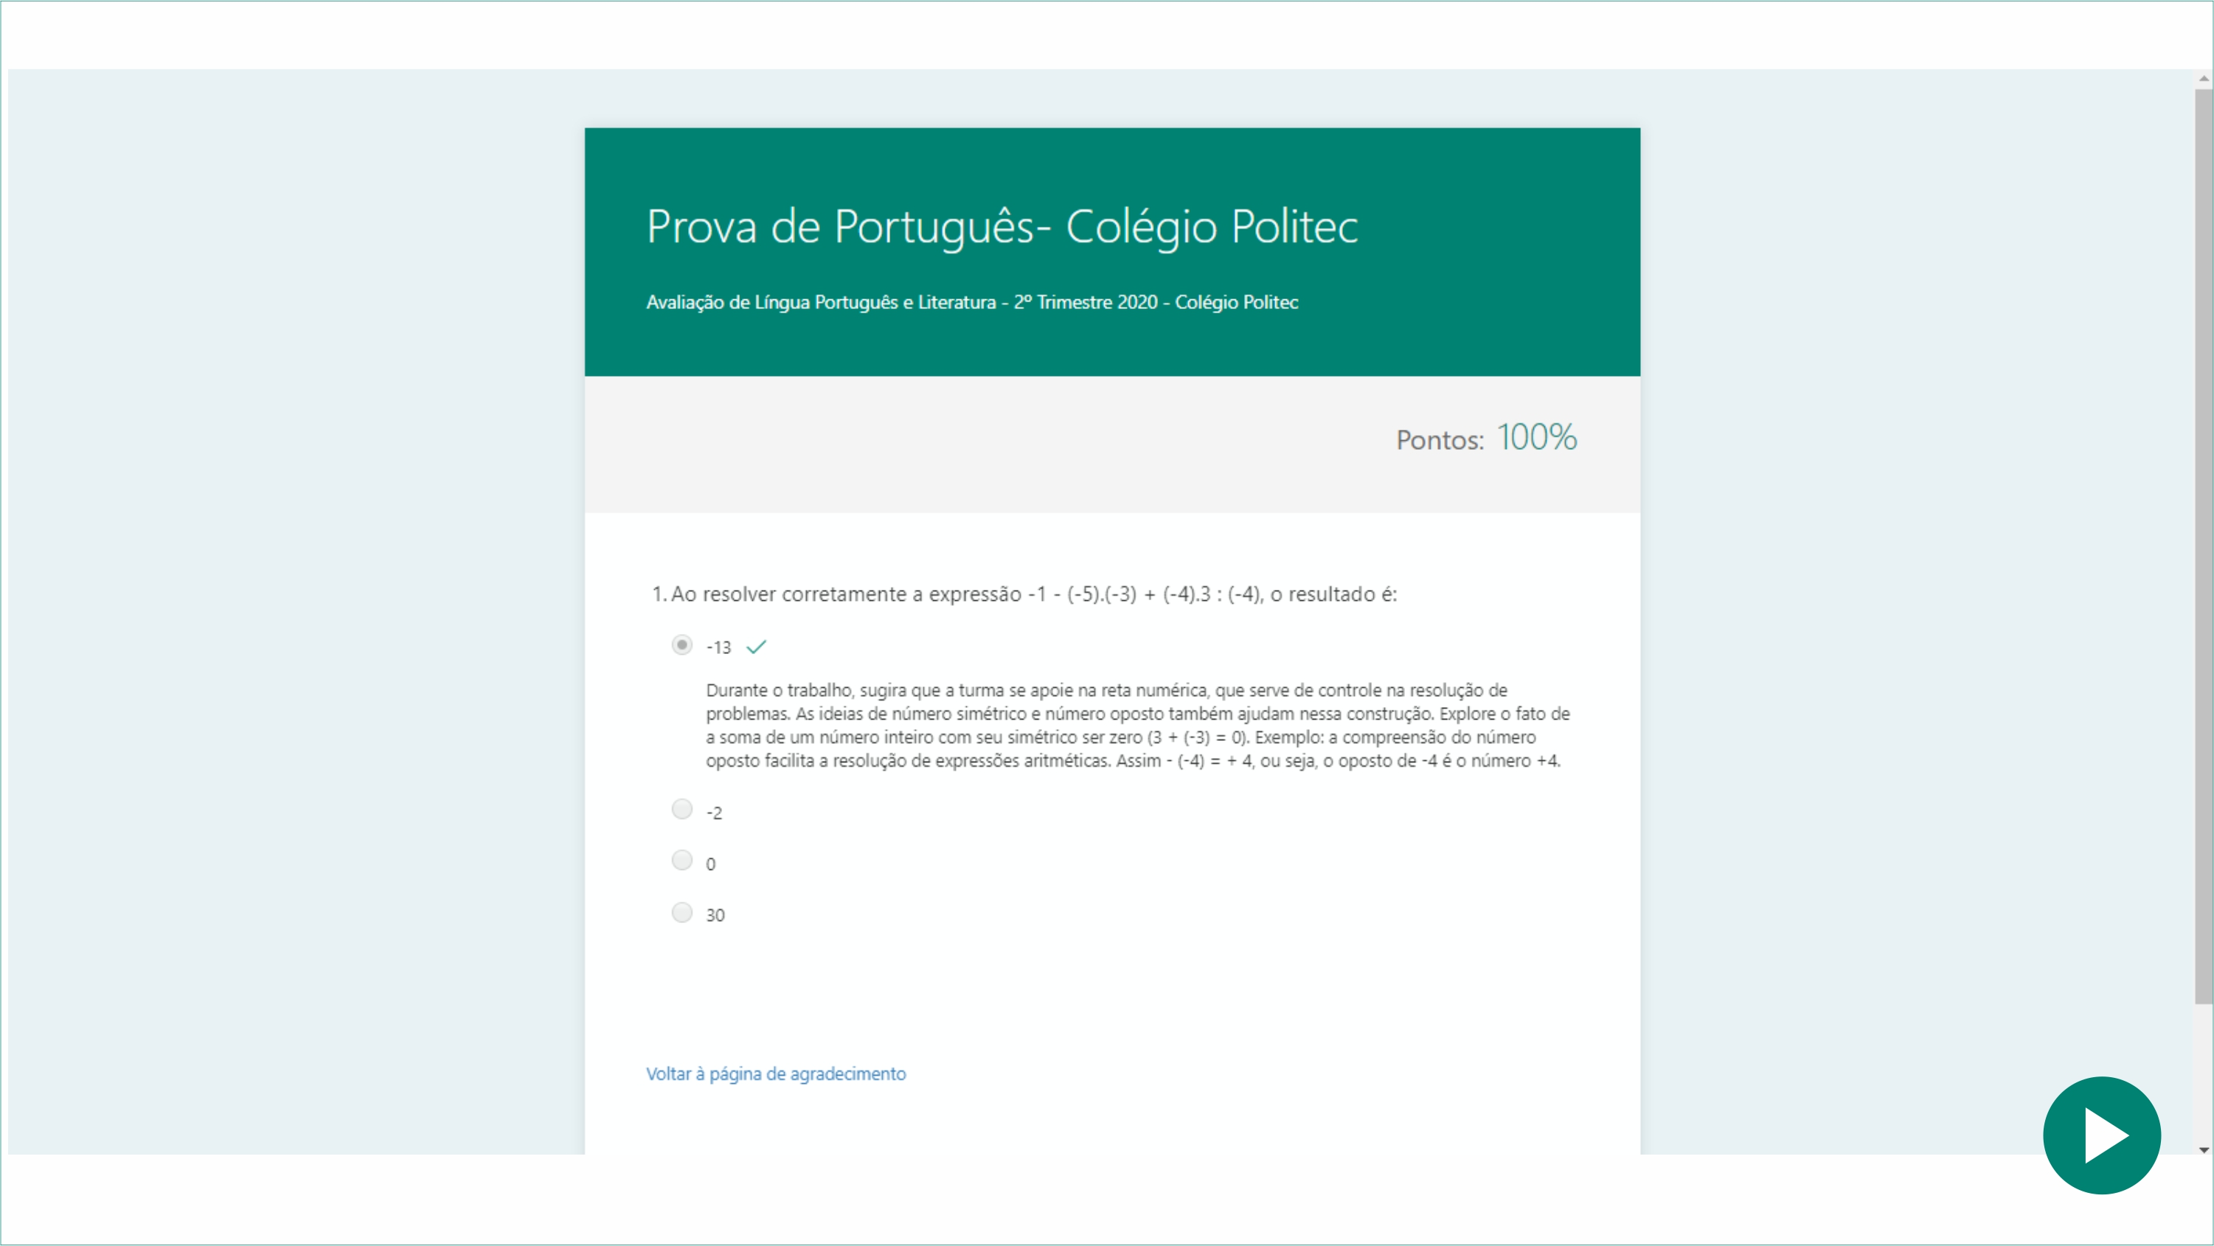

Slide 11

Respostas

Slide 12
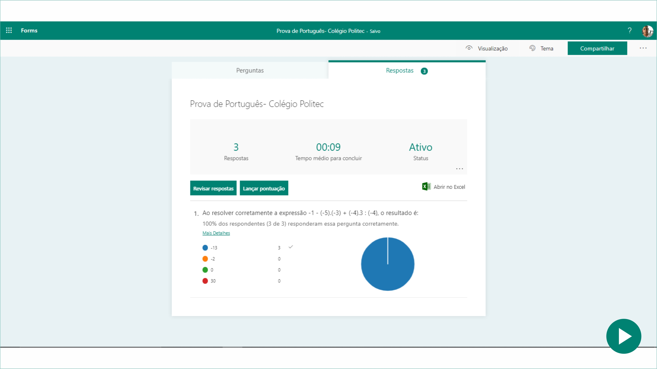
Revisar Respostas.
Lançar Pontuação.

